Slide 1
দৃষ্টি আকর্ষণ
সম্মানিত শিক্ষকবৃন্দ প্রতি স্লাইডের নিচে পাঠটি কিভাবে শ্রেণিকক্ষে উপস্থাপন করতে হবে তার প্রয়োজনীয় নির্দেশনা স্লাইডের নিচে Note আকারে দেয়া আছে । পাঠটি উপস্থাপনের আগে পাঠ্যপুস্তকের সংশ্লিষ্ট পাঠের সাথে মিলিয়ে নিতে অনুরোধ করা হলো ।
F5 চেপে উপস্থাপন শুরু করা যেতে পারে । তাহলে Hide slide show করবে না ।
পাশাপাশি আপনাদের নিজস্ব চিন্তা-চেতনা দ্বারা পাঠ উপস্থাপন আরও বেশি ফলপ্রসূ করতে পারবেন বলে আশা করছি ।

Slide 2
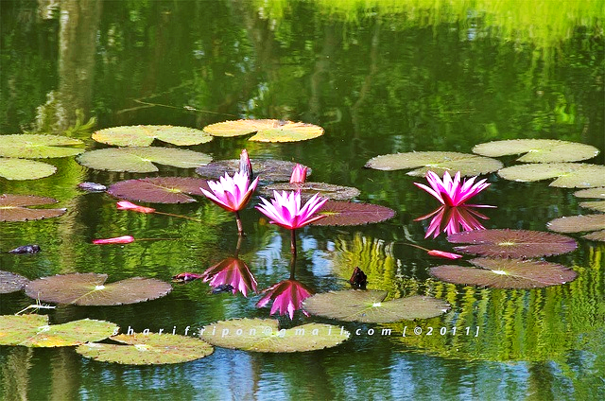
স্বা
গ
ত
ম
Notes:
শ্রেণী ব্যবস্থাপনার প্রাথমিক পর্যায়ে শিক্ষার্থীদের মনোযোগ আকর্ষণের উদ্দেশ্যে স্বাগতম স্লাইডটি। সংশ্লিষ্ট ছবিটি দ্বারা পাঠের প্রেক্ষাপট বোঝানো হয়েছে । স্বাগতম স্লাইডটি নিয়ে শিক্ষার্থীদের কোন প্রশ্ন না থাকলে কোনো আলোচনা নয় ।

Slide 3
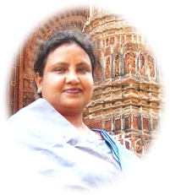


পরিচিতি
জীববিজ্ঞান
নবম-দশম শ্রেণি
১৩ অধ্যায়
সময়: ৪5 মিনিট
আফরোজা নাসরীন সুলতানা
সহকারী শিক্ষক
রংপুর জিলা স্কুল, রংপুর ।

Slide 4

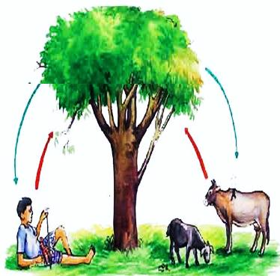
চিত্রের পরিবেশের এই উপাদানগুলো কী একে অপরের সাথে সম্পর্কিত ?
এই সম্পর্ককে এককথায় কী বলতে পারি ?
চিত্রে পরিবেশের কোন কোন উপাদান দেখতে পাচ্ছ ?
বাস্তুতন্ত্র

Slide 5
শিখনফল:
এই পাঠ শেষে শিক্ষার্থীরা---
1.বাস্তুতন্ত্র কী তা ব্যাখ্যা করতে পারবে
২. বাস্তুতন্ত্রের উপাদানসমূহ চিহ্নিত করতে পারবে
৩. বাস্তুতন্ত্রের উপাদানসমূহের আন্তঃসম্পর্ক বিশ্লেষণ করতে পারবে
৪. বাস্তুতন্ত্রের খাদ্য শিকল ব্যাখ্যা করতে পারবে

Slide 6

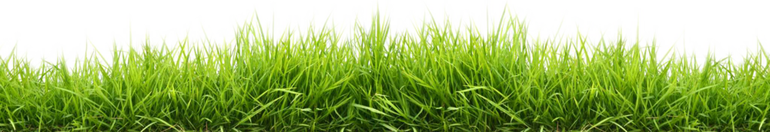
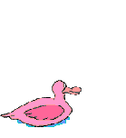

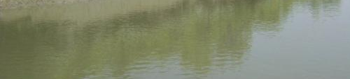
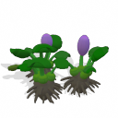
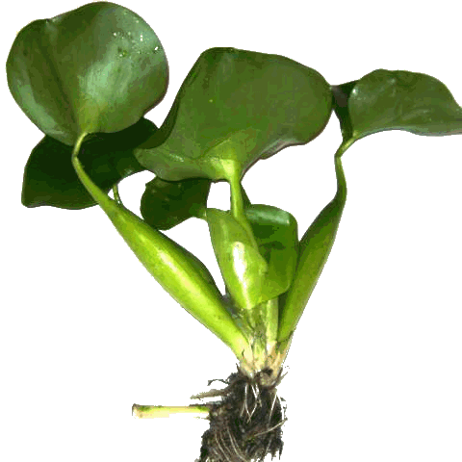

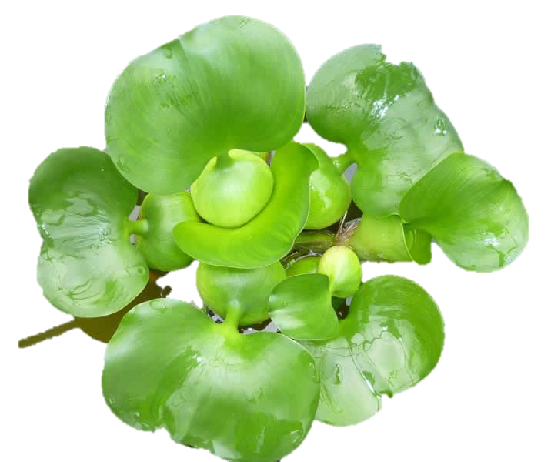
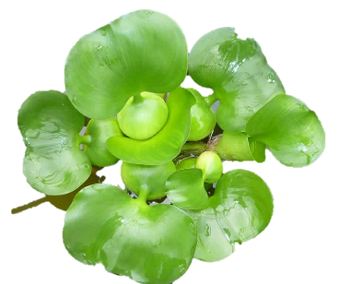
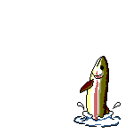




বাস্তুতন্ত্র কী?
চিত্রে কী দেখছ ?
চিত্রের বাস্তুতন্ত্রে কী কী উপাদান দেখতে পাচ্ছ?
o2
co2
বেঁচে থাকার জন্য জীব সম্প্রদায় ও জড় পরিবেশের মাঝে নিবিড় সম্পর্ক
জীব ,জড় ও ভৌত উপাদান
Notes:
আজকের পাঠের প্রথম শিখনফল অর্জনের উদ্দেশ্যে এই স্লাইডটি প্রদর্শন করা হয়েছে শ্রেণিতে উপস্থাপনের সময় স্লাইডে উল্লেখিত প্রশ্নগুলো মুছে দিয়ে আপনার নিজের মতো করে প্রশ্ন করতে পারেন । বিষয় শিক্ষক অন্য কোন যুক্তিযুক্ত উপায়েও এ কাজটি করতে পারেন।

Slide 7


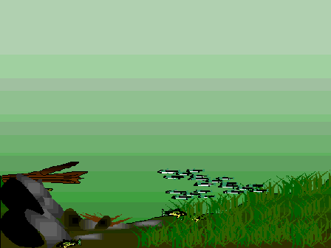
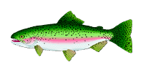
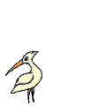
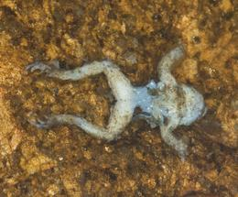
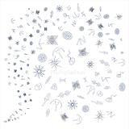
চিত্রের বাস্তুতন্ত্রের উপাদানগুলো চিহ্নিত করে নীচের ছকটি পূরণ কর ?
CO₂
O₂
Notes:
আজকের পাঠের ২য় ও ৩য় শিখনফল অর্জনের উদ্দেশ্যে এই স্লাইডটি প্রদর্শন করা হয়েছে শ্রেণিতে উপস্থাপনের সময় স্লাইডে উল্লেখিত প্রশ্নগুলো মুছে দিয়ে আপনার নিজের মতো করে প্রশ্ন করতে পারেন । বিষয় শিক্ষক অন্য কোন যুক্তিযুক্ত উপায়েও এ কাজটি করতে পারেন।
এক্ষেত্রে জড় উপাদান ,জীব ও ভৌত উপাদান সম্পর্কে ধারণা দেয়া যেতে পারে । বাস্তুতন্ত্রের উপাদানসমূহের আন্তঃসম্পর্কও চিত্রের মাধ্যমে ব্যাখ্যা করা যেতে পারে ।

Slide 8
জোড়ায় কাজ
বাস্তুতন্ত্রের উপাদানসমূহ
সময় : ৩ মি.
জড় উপাদান
ভৌত উপাদান
জীব উপাদান
সূর্যালোক
অজৈব বস্তু
জৈব বস্তু
উৎপাদক
বিয়োজক
তাপমাত্রা
খাদক
O2
বর্জ্য পদার্থ
বায়ুপ্রবাহ
তৃণভোজী/১ম
CO2
মৃত দেহ
মাংশাসী/২য়
ভূপৃষ্ট থেকে গভীরতা
৩য় স্তরের খাদক
উচ্চতা
সর্বোচ্চ খাদক
Notes:
ছকটি ব্ল্যাক বোর্ডে লিখে দেয়া যেতে পারে ,শিক্ষার্থীরা ৭ নং স্লাইড দেখে ছকটি পূরণ করবে । পরে উত্তরগুলো মিলিয়ে নিবে ।

Slide 9
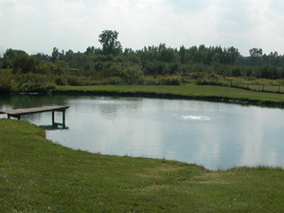
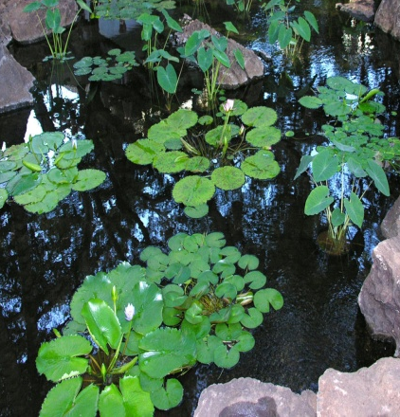
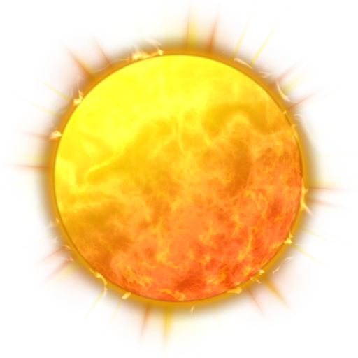

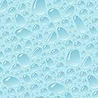
খাদ্যশিকল কী ?
চিত্রে খাদ্য শক্তি কিভাবে স্থানান্তরিত হচ্ছে ?
খাদ্য শক্তি উৎপাদক থেকে বিভিন্ন স্তরের খাদকের মধ্যে প্রবাহিত হচ্ছে

Slide 10
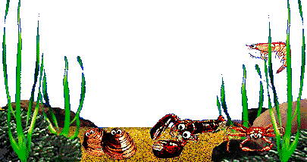
নিচের চিত্রটি দেখে একটি খাদ্যশিকল তৈরি কর?
খাদ্য শিকলঃ ঘাস-মশা-চিংড়ী-বড়মাছ

Slide 11
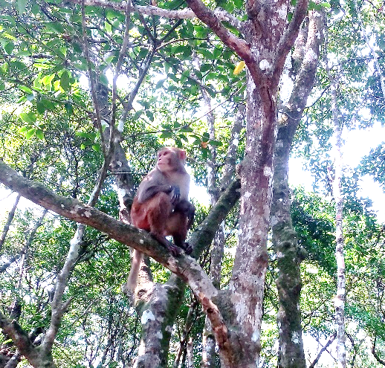
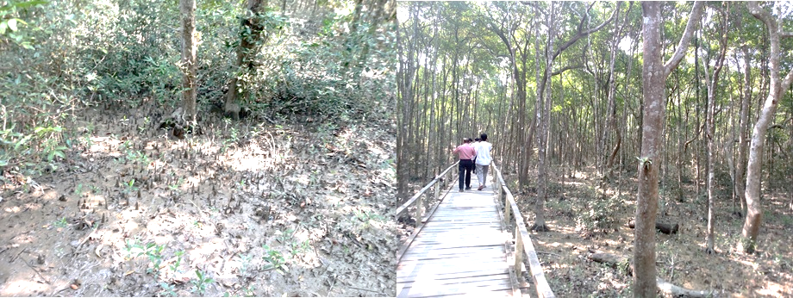
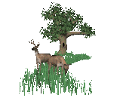
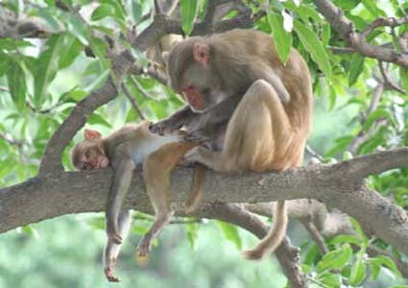
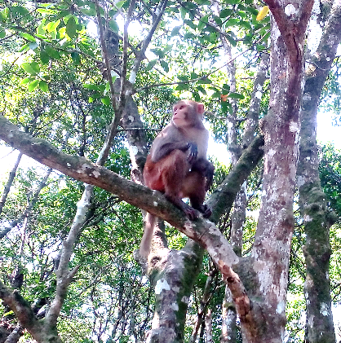


দলগত কাজ
সময় : ৮ মি.
চিত্রের বাস্তুতন্ত্রের উপাদান ও সম্পর্ক প্রবাহ চিত্রের মাধ্যমে পোস্টার পেপারে অংকন কর ।

Slide 12
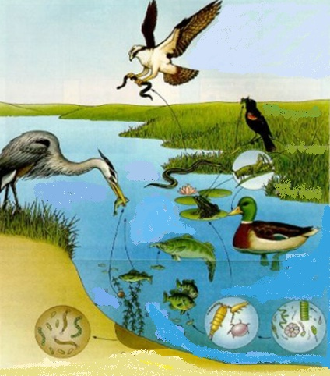
মূল্যায়ন
২.চিত্রের চিহ্নিত উপাদানগুলো হলো--
১.চিত্রের পরিবেশের জড় ও জীব উপাদানের সম্পর্ককে কী বলা যেতে পারে ?
৩.চিত্রের খাদ্যশিকল ব্লাকবোর্ডে লিখ ?
ক . বায়োম
খ .বাস্তুতন্ত্র
I. জড় উপাদান
II. ভৌত উপাদান
III. জীবজ উপাদান
গ .বায়োস্ফেয়ার
ঘ .প্রডিউসার
কোনটি সঠিক ?
ক. I, II
খ .II,III
গ .I,III
ঘ .I,IIও III

Slide 13


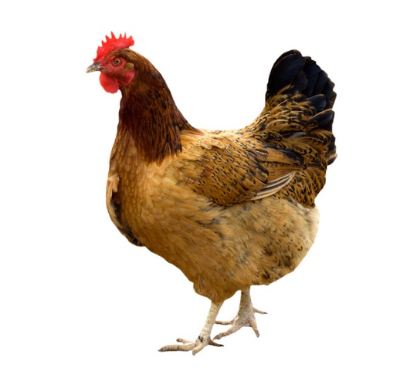
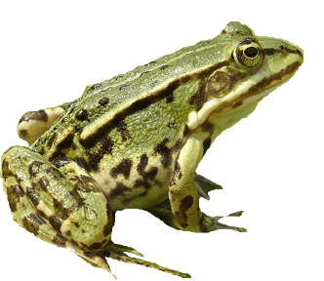
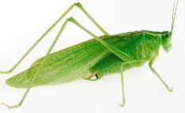
বাড়ির কাজ
চিত্রের উপাদানগুলো কিভাবে একে অপরের সাথে সম্পর্কিত --বিশ্লেষণ কর?
Notes:
বাড়ির কাজের বিষয়টিতে আজকের পাঠের অর্জিত শিখন দ্বারা শিক্ষার্থীরা যেন তাদের নিজ নিজ সৃজনশীল প্রতিভার বিকাশ ঘটাতে পারে সে উদ্দেশ্যে কাজ দেওয়া যেতে পারে ।শিক্ষক লক্ষ্য রাখবেন যেন শিক্ষার্থীরা বাড়ির কাজ খাতায় তুলে নেয় । বাড়ির কাজে যদি চিত্র থাকে তবে চিত্রটি অবশ্যই শিক্ষার্থীদের প্রিন্ট করে দিতে হবে ।প্রিন্ট করা সম্ভব না হলে শিক্ষার্থীরা উপাদানগুলোর নাম লিখে প্রশ্নটি লিখে নিবে ।

Slide 14
গুরুত্বপূর্ণ শব্দসমূহ
বাস্তুতন্ত্র
জড় উপাদান
ভৌত উপাদান
জীবজ উপাদান
উৎপাদক
খাদক
বিয়োজক
খাদ্য শিকল

Slide 15
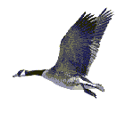
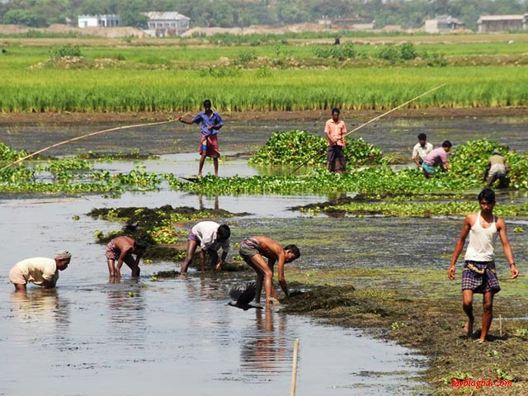
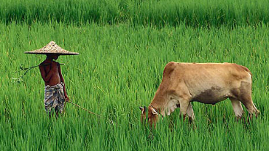
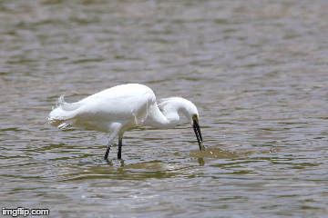
ধন্যবাদ

Slide 16
কৃতজ্ঞতা স্বীকার
শিক্ষা মন্ত্রণালয়, মাউশি, এনসিটিবি ও এটুআই-এর সংশ্লিষ্ট কর্মকর্তাবৃন্দ
এবং
কন্টেন্ট সম্পাদক হিসেবে যাঁর নির্দেশনা, পরামর্শ ও তত্ত্বাবধানে এই মডেল কন্টেন্ট সমৃদ্ধ হয়েছে তিনি হলেন-
জনাব সামসুদ্দিন আহমেদ তালুকদার,শিক্ষক প্রশিক্ষক , টিটিসি,কুমিল্লা

